Slide 1
UPDF
Rekenei Zolta

Slide 2

Honnan is jött az ötlet?
Hangtechnika
Táncverseny
Folyamatos Fejlödés
IKT* eszközök használata
* információs és kommunikációs technológiákat

Slide 3

Tervezés
Üzletmenet felmérés
Ezköztár
Funkcióterv
Megvalósítás

Slide 4
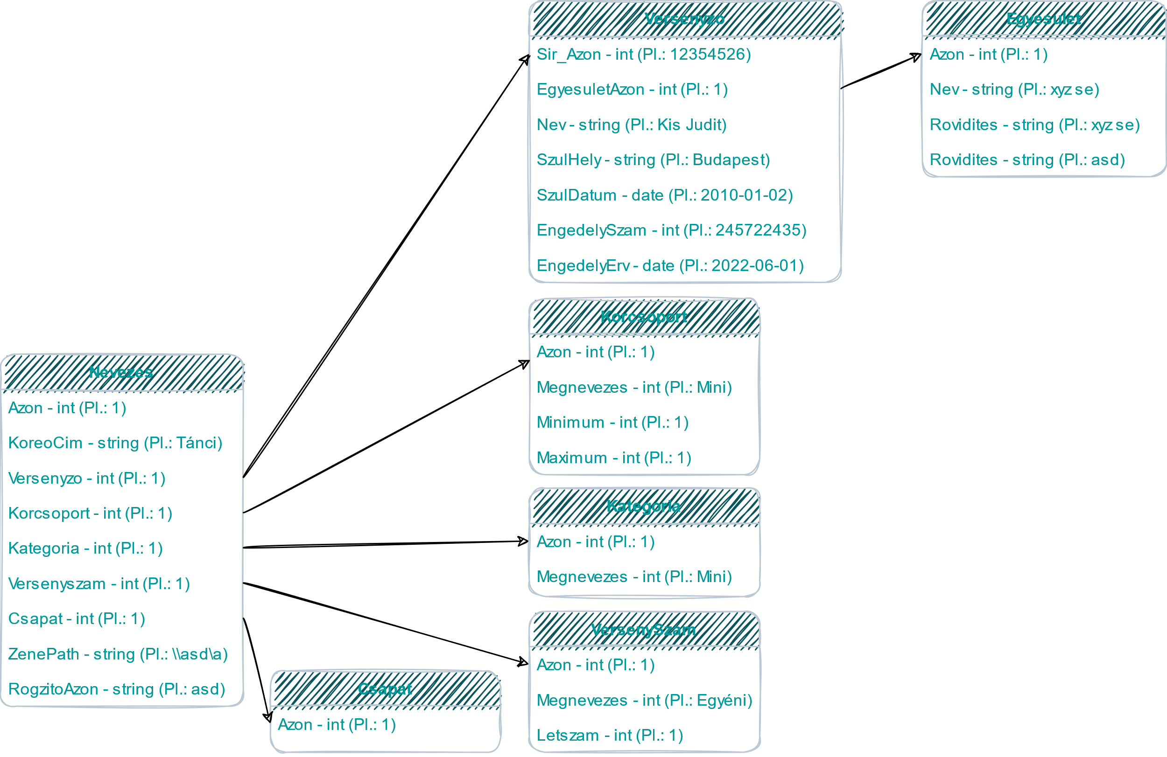
Adatbázis
Nevezés
Csapat
VersenySzám
Kategoria
Korcsoport
Versenyző
Egyesület

Slide 5

Backend
MVC
EF6
JWT

Slide 6
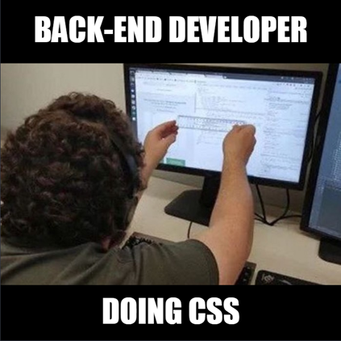
Frontend
React
cshtml
Razor
ASP.NET

Slide 7
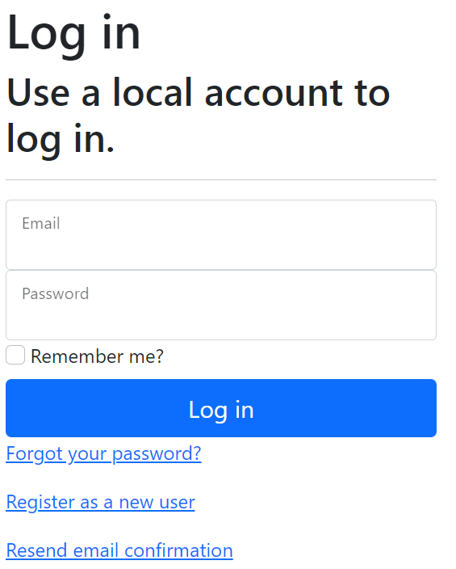
Bejelentkezés
Alap funkciók
Extrák

Slide 8
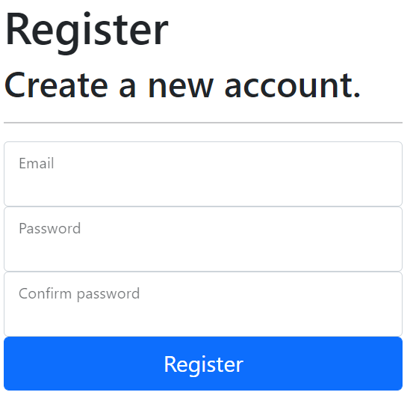
Adatkezelés
Minimál
Inputvalidació

Slide 9

Amit a projekt adott nekem
Türelem
Új tool készlet
Digitális írástudás
Információ keresés és feldolgozás

Slide 10

Kérdések

Slide 11
Köszönöm a figyelmet!

